Slide 1

Facultad de Turismo y Gastronomía
LICENCIATURA EN TURISMO
Unidad de aprendizaje:
Impactos del Turismo
Autor: Rebeca Osorio González
Créditos institucionales de la UA: 9
Material visual: Solo proyectable
Elaborado por: Rebeca Osorio González
Semestre 2019-B
Unidad de competencia : Metodologías para la evaluación de impactos del turismo
Ámbito natural
Estudio de impacto ambiental
Ordenamiento territorial
Notes:
PORTADA 2

Slide 2
Justificación académica
Una vez conocidos los impactos generados por la actividad turística en una localidad determinada, se puede identificar las oportunidades para maximizar o contrarrestar los efectos adversos, en beneficio individual o colectivo de los habitantes del destino (Monterrubio, 2013).
El ambiente se concibe holísticamente en el contexto donde se desarrolla la actividad turística, considerando los aspectos sociales, culturales, naturales, económicos, políticos y tecnológicos y por ende al hablar de impacto ambiental, se contempla los impactos al ambiente tanto natural, sociocultural como económico.
De ahí que el objetivo de la unidad de aprendizaje sea: Examinar los impactos ambientales que genera el turismo en los espacios donde se desarrolla, así como las formas de prevención y mitigación.

Slide 3
Ámbito Natural
-Estudio de impacto ambiental
-Ordenamiento territorial

Slide 4

Estudio de impacto ambiental
Impacto ambiental: Modificación del ambiente ocasionada por la acción del hombre o de la naturaleza(SEMARNAT).
El instrumento Evaluación de Impacto Ambiental (EIA) se orienta a los impactos ambientales que podrían ser provocados por obras o actividades que se encuentran en etapa de proyecto (impactos potenciales), o sea que no han sido iniciadas.
De aquí el carácter preventivo del instrumento.

Slide 5

Tipos de impactos ambientales
De acuerdo a su origen, impactos provocados por:
Aprovechamiento de recursos naturales renovables (el aprovechamiento forestal o la pesca); o no renovables (la extracción del petróleo o del carbón).
Contaminación. Proyectos que producen algún residuo (peligroso o no), emiten gases a la atmósfera o vierten líquidos al ambiente.
Ocupación del territorio. Proyectos que modifican las condiciones naturales por acciones tales como desmonte, compactación del suelo y otras.
(SEMARNAT,2019)

Slide 6
Antecedentes
A principios de los 70’s
Se desarrolló en Estados Unidos de América el procedimiento de evaluación del impacto ambiental (Environmental Impact Assessment), que fue introducido en el marco legal por medio de la Ley Nacional de Política Ambiental (National Environmental Policy Act, NEPA), promulgada en 1970.
A partir de 1977
En México, los estudios de impacto ambiental se realizan para la evaluación preliminar de proyectos de infraestructura hidráulica.
Publicada en 1971
La Ley Federal para Prevenir y Controlar la Contaminación Ambiental (LFPCCA), fue el primer instrumento jurídico que reguló en México las actividades del ser humano con el objetivo de evitar, prevenir y controlar la contaminación ambiental.
Y en 1988
Entró en vigor la Ley General del Equilibrio Ecológico y la Protección al Ambiente (LGEEPA)
Desde entonces, la evaluación del impacto ambiental –cuyo objetivo primordial fue desde un inicio disminuir los costos derivados de la contaminación que podría generar un proyecto– fue adoptada en la legislación ambiental de numerosos países.
(INECC, 2019)
(INEEC, 2019)

Slide 7

LEY GENERAL DEL EQUILIBRIO ECOLÓGICO Y LA PROTECCIÓN AL AMBIENTE
TÍTULO PRIMERO
Disposiciones Generales
CAPÍTULO I Normas Preliminares
Artículo 1o.- La presente Ley. Refieren a la preservación y restauración del equilibrio ecológico, así como a la protección al ambiente, en el territorio nacional y las zonas sobre las que la nación ejerce su soberanía. Sus disposiciones tienen por objeto propiciar el desarrollo sustentable.

Slide 8
LEY GENERAL DEL EQUILIBRIO ECOLÓGICO Y LA PROTECCIÓN AL AMBIENTE
(Conceptualizaciones generales)
Impacto ambiental: Modificación del ambiente ocasionada por la acción del hombre o de la naturaleza.
Manifestación del impacto ambiental: El documento mediante el cual se da a conocer, el impacto ambiental que generaría una obra o actividad, así como la forma de evitarlo o atenuarlo en caso de que sea negativo.
Ordenamiento ecológico: El instrumento de política ambiental cuyo objeto es regular o inducir el uso del suelo y las actividades productivas, con el fin de lograr la protección del medio ambiente y la preservación y el aprovechamiento sustentable de los recursos naturales, a partir del análisis de las tendencias de deterioro y las potencialidades de aprovechamiento de los mismos.

Slide 9
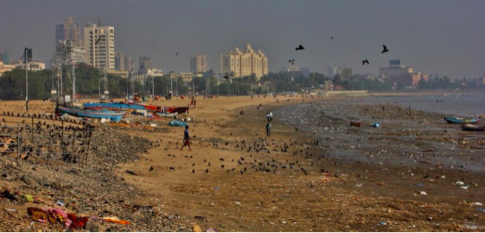
LEY GENERAL DEL EQUILIBRIO ECOLÓGICO Y LA PROTECCIÓN AL AMBIENTE
(Conceptualizaciones generales)
Evaluación del Impacto Ambiental: Procedimiento a través del cual la Secretaría establece las condiciones a que se sujetará la realización de obras y actividades, que puedan causar desequilibrio ecológico o rebasar los límites y condiciones establecidos en las disposiciones aplicables para proteger el ambiente y preservar y restaurar los ecosistemas, a fin de evitar o reducir al mínimo sus efectos negativos sobre el medio ambiente.

Slide 10
LEY GENERAL DEL EQUILIBRIO ECOLÓGICO Y LA PROTECCIÓN AL AMBIENTE
(Evaluación del Impacto Ambiental)
Quienes pretendan llevar a cabo alguna de las siguientes obras o actividades, requerirán previamente la autorización en materia de impacto ambiental de la Secretaría:
V.- Aprovechamientos forestales en selvas tropicales y especies de difícil regeneración
VII.- Cambios de uso del suelo de áreas forestales, así como en selvas y zonas áridas
IX.- Desarrollos inmobiliarios que afecten los ecosistemas costeros
X.- Obras y actividades en humedales, manglares, lagunas, ríos, lagos y esteros conectados con el mar, así como en sus litorales o zonas federales
XI. Obras y actividades en áreas naturales protegidas de competencia de la Federación
XII.- Actividades pesqueras, acuícolas o agropecuarias que puedan poner en peligro la preservación de una o más especies o causar daños a los ecosistemas
XIII.- Obras o actividades que correspondan a asuntos de competencia federal, que puedan causar desequilibrios ecológicos graves e irreparables, daños a la salud pública o a los ecosistemas, o rebasar los límites y condiciones establecidos en las disposiciones jurídicas relativas a la preservación del equilibrio ecológico y la protección del ambiente.

Slide 11
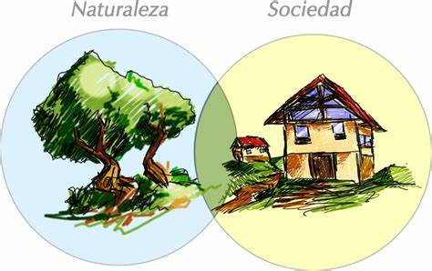
LEY GENERAL DEL EQUILIBRIO ECOLÓGICO Y LA PROTECCIÓN AL AMBIENTE
SECCIÓN II
Ordenamiento Ecológico del Territorio
Artículo 19.- En la formulación del ordenamiento ecológico (terrestre y marino) se debe considerar:
II. La vocación de cada zona o región, en función de sus recursos naturales, la distribución de la población y las actividades económicas predominantes;
III. Los desequilibrios existentes en los ecosistemas por efecto de los asentamientos humanos, de las actividades económicas o de otras actividades humanas o fenómenos naturales;
IV. El equilibrio que debe existir entre los asentamientos humanos y sus condiciones ambientales;
V. El impacto ambiental de nuevos asentamientos humanos, vías de comunicación y demás obras o actividades.

Slide 12
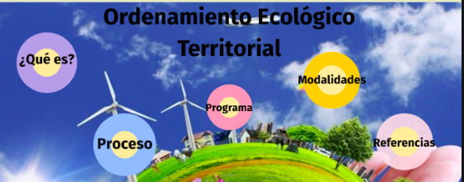
LEY GENERAL DEL EQUILIBRIO ECOLÓGICO Y LA PROTECCIÓN AL AMBIENTE
SECCIÓN II
Ordenamiento Ecológico del Territorio
Artículo 20.- El Programa de Ordenamiento Ecológico General del Territorio será formulado por la Secretaría, en el marco del Sistema Nacional de Planeación Democrática y tendrá por objeto determinar:
II.- Los lineamientos y estrategias ecológicas para la preservación, protección, restauración y aprovechamiento sustentable de los recursos naturales, así como para la localización de actividades productivas y de los asentamientos humanos.
Artículo 20 BIS 3.- Los programas de ordenamiento ecológico regional deberán contener, por lo menos:
I.- La determinación del área o región a ordenar, describiendo sus atributos físicos, bióticos y socioeconómicos, así como el diagnóstico de sus condiciones ambientales y las tecnologías utilizadas por los habitantes del área;
II.- La determinación de los criterios de regulación ecológica para la preservación, protección, restauración y aprovechamiento sustentable de los recursos naturales que se localicen en la región de que se trate, así como para la realización de actividades productivas y la ubicación de asentamientos humanos.
III.- Los lineamientos para su ejecución, evaluación, seguimiento y modificación.

Slide 13
SECCIÓN V
Establecimiento, Administración y Manejo de Áreas Destinadas Voluntariamente a la Conservación
Artículo 77 Bis.- Los pueblos indígenas, organizaciones sociales, personas morales, públicas o privadas, y demás personas interesadas en destinar voluntariamente a la conservación predios de su propiedad, establecerán, administrarán y manejarán dichas áreas conforme a lo siguiente:
I.- Los interesados presentarán una solicitud que contenga:
a) Nombre del propietario;
b) Documento legal que acredite la propiedad del predio;
c) En su caso, la resolución de la asamblea ejidal o comunal en la que se manifieste la voluntad de destinar sus predios a la conservación;
d) Nombre de las personas autorizadas para realizar actos de administración en el área;
e) Denominación, ubicación, superficie y colindancias del área;
f) Descripción de las características físicas y biológicas generales del área;
g) Estrategia de manejo que incluya la zonificación del área, y
h) Plazo por el que se desea certificar el área, el cual no podrá ser menor a quince años.
C
E
R
T
I
F
I
C
A
D
O

Slide 14
Métodos para evaluar impactos naturales

Slide 15
Métodos para evaluar impactos naturales
Sistemas de red y gráficos
  Método de Leopold
  Listas de chequeo o de referencia
  Método del CNYRPAB
  Método de Sorensen
  Método Bereano
  Consideraciones ambientales del Banco Mundial
  Guías metodológicas del MOPU
Sistemas cartográficos
Superposición de transparentes
Método de Mc Harg
Método Tricart
Sistema de planificación ecológica de Falque
Métodos basados en indicadores e integración de la evaluación
  Método de Holmes
  Método de la Universidad de Georgia
  Método de Hill-Schechter
  Método de Fisher-Davies
Métodos cuantitativos
  Sistema Battelle
  Modelos de predicción

Slide 16

Métodos para evaluar impactos naturales
Sistemas de red y gráficos
  Método de Leopold
    Fue el primer método que se estableció para las EIA, se preparó para el Servicio Geológico del Ministerio del Interior de los Estados Unidos, como elemento guía de los informes y de las EIA (Cotán-Pinto, 2019).
    Matriz de Leopold: Es un cuadro de doble entrada de relación causa-efecto empleado en la evaluación del impacto. Esta matriz sistematiza la relación entre las acciones a implementar en la ejecución de un proyecto y su posible efecto en factores ambientales (Gómez.2019).

Slide 17
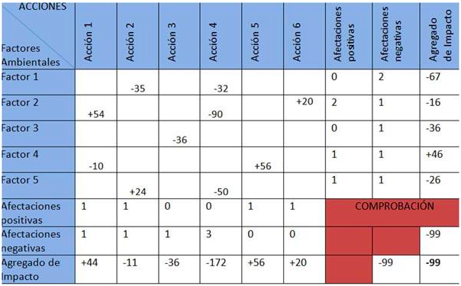
Matriz de Leopold
En la primera fila (parte superior) se colocan las acciones a ejecutar en el proyecto a evaluar. En el extremo izquierdo (primera columna) se anotan los factores ambientales que pueden ser afectados por cada acción.
En las celdas formadas por la intersección entre filas y columnas se anotan la magnitud e importancia del impacto. En las columnas finales se asientan los totales de número de afectaciones positivas, negativas y el impacto para cada factor ambiental. En las últimas filas se anotan afectaciones positivas, negativas y el impacto para cada acción.
Por último, en la esquina inferior derecha se anota el resultado de la suma total de impactos de acciones y el de factores. Ambas cifras deben ser idénticas e indican el nivel y tipo de impacto (negativo o positivo). (Gómez.2019).

Slide 18

Características de la Matriz de Leopold
Entre sus principales ventajas están ser un método sencillo de implementar, de bajo costo y aplicable a todo tipo de proyectos. Como desventaja principal exhibe la carga subjetiva en las decisiones del investigador al asignar los órdenes de magnitud e importancia.
Este método solo considera impactos primarios de interacción lineal, no interacciones complejas entre acciones, factores ambientales o repercusiones secundarias.
(Gómez, 2019)

Slide 19
Listas de chequeo o de referencia
Enumeración de efectos potenciales que permiten comprobar de manera sistemática la relación entre el conjunto de acciones evaluadas y sus impactos . Son herramientas que obligan al evaluador a reflexionar sobre los aspectos que se consideran de mayor relevancia (Oñate et al., 2002).
Las listas de chequeo deben contener indicadores (factores ambientales) que permitan identificar impactos y en general sobre todos los elementos del ambiente que sean de interés especial (Espinoza, 2001).
Tipos de listas de chequeo:
Listas simples
Listas descriptivas
Listas de verificación y escala
Listas de verificación, escala y ponderación

Slide 20
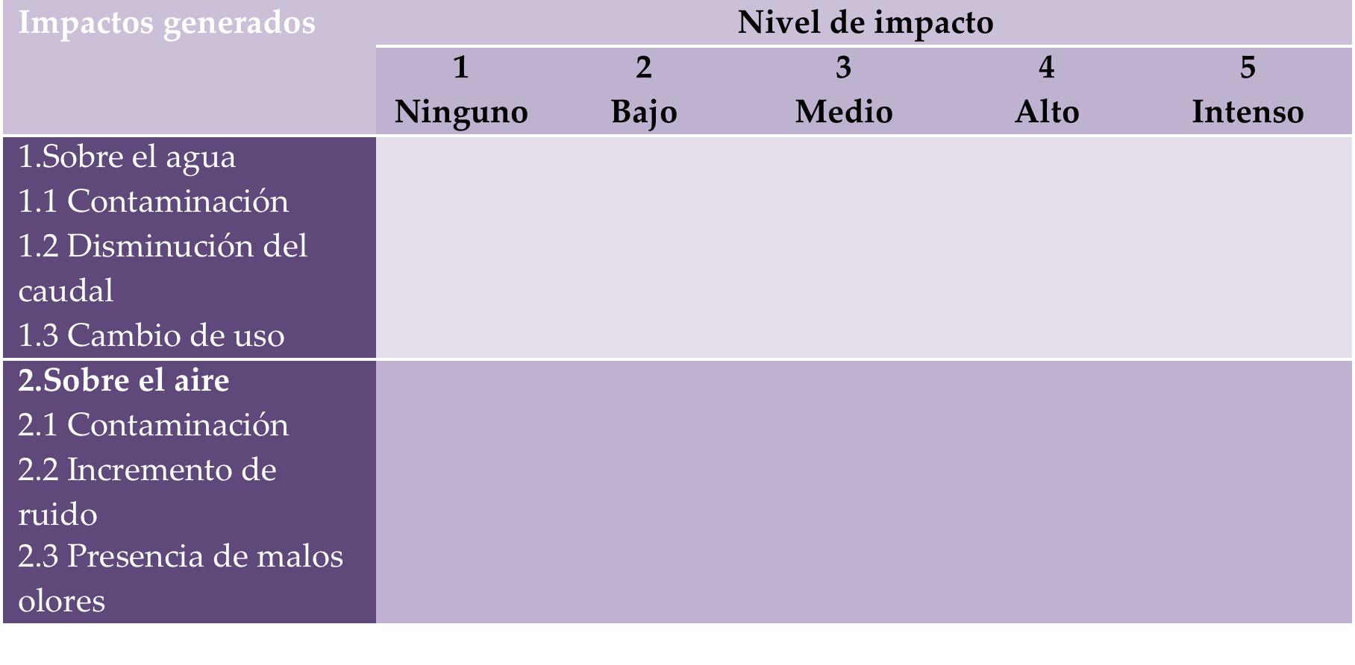
Ejemplo de Lista de Chequeo para EIA

Slide 21
Proceso de la Evaluación de Impacto Ambiental

Slide 22
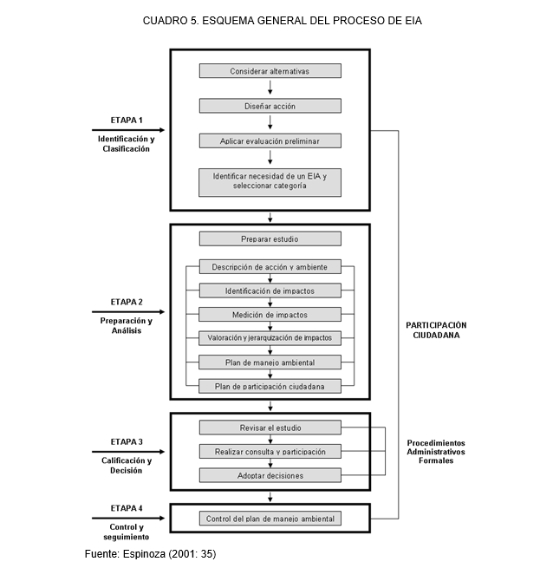
EIA
Constituye una serie de pasos a seguir en una secuencia lógica para ser aplicados a los proyectos que interesa evaluar para la conservación del ambiente
(Espinoza, 2001)

Slide 23
Etapa 1: Identificación y clasificación ambiental
Evaluación preliminar que consta de 3 pasos:
a) Descripción del proyecto
b) Descripción del área de influencia
c) Medidas de mitigación posibles de utilizar

Slide 24
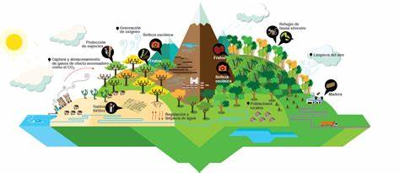
Etapa 2: Preparación y análisis
Se revisan los impactos significativos, especialmente aquellos de carácter negativo, y se establecen sus respectivas medidas de mitigación y compensación.
  a) Descripción del ambiente
  b) Pronóstico y análisis de impactos ambientales: Se utilizan metodologías estructuradas que permiten predecir el comportamiento de los distintos tipos de impactos que puedan presentarse.
  c) Plan de manejo ambiental.

Slide 25
Etapa 3: Calificación y decisión
Revisión formal, por parte de la autoridad, del EIA. La revisión se basa en calificar la calidad del documento para saber si efectivamente cumple con: los aspectos formales y administrativos, los requisitos de calidad técnica mínima y la sustentabilidad ambiental del proyecto.

Slide 26
Etapa 4: Seguimiento y control
Se establece si efectivamente las acciones se encuentran acordes con los criterios de protección ambiental que rigen el proceso de EIA, con el área de influencia reconocida y con la normativa ambiental vigente.
En esta etapa se contemplan al menos tres tipos de acciones:
  a) Fiscalización por las autoridades
  b) Denuncias de la comunidad
  c) Seguimiento de las propuestas del plan de manejo ambiental

Slide 27
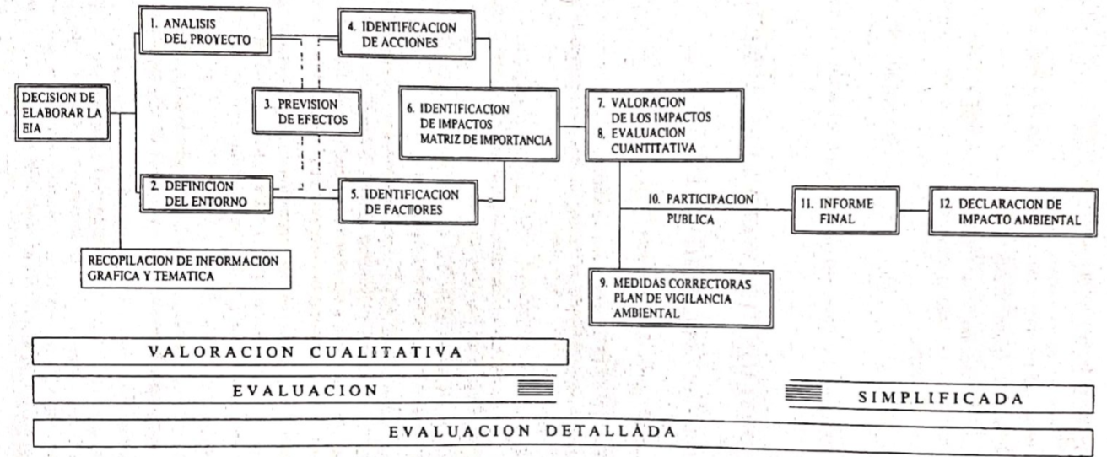
Cuadro 1. Estructura general de la EIA

Slide 28
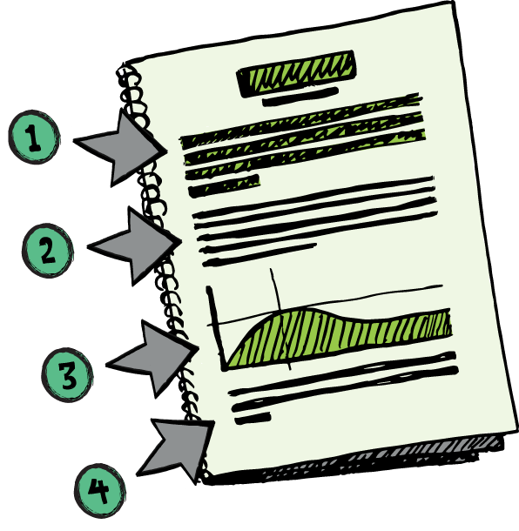

Para el logro de la EIA
EIA -Credibilidad
Prestigio, calidad del redactor
La participación pública
Rigor, calidad y fiabilidad de la metodología

Slide 29
Bibliografía
Conesa, V. (2010). Guía metodológica para la Evaluación del Impacto Ambiental. Madrid, España: Mundiprensa.
Cotán-Pinto Arroyo , S. (Consultado 16 de septiembre, 2019). Valoración de impactos ambientales.Disponible en: http://api.eoi.es/api_v1_dev.php/fedora/asset/eoi:48150/componente48148.pdf
Franco, J. (2013). Evaluación del impacto ambiental. Técnicas y procedimientos metodológicos.
INECC (Consultado 15 de septiembre, 2019).Antecedentes de la evaluación del impacto ambiental (1970-1994). Disponible en: http://www2.inecc.gob.mx/publicaciones2/libros/658/antecedentes.pdf
Gómez, V.(Consultado 18 de septiembre, 2019). Matriz de Leopold: para qué sirve, ventajas, ejemplos. Disponible: https://www.lifeder.com/matriz-de-leopold/
Secretaría de Medio Ambiente y Recursos Naturales (2019. Impacto ambiental y tipos de impacto ambiental. Disponible en: https://www.gob.mx/semarnat/acciones-y-programas/impacto-ambiental-y-tipos-de-impacto-ambiental

